Slide 1
Exponenciálne a logaritmické Funkcie, rovnice a nerovnice
Interaktívna prezentácia
ďalej

Slide 2
obsah
Exponenciálna funkcia
Príklady na exponenciálnu funkciu
Pravidlá počítania s mocninami
Exponenciálne rovnice
Logaritmická funkcia
Základné vlastnosti logaritmov
Logaritmy – úlohy na precvičenie
Zdroje
späť
ďalej
koniec

Slide 3
späť
ďalej
koniec

Slide 4
Príklady – exponenciálna funkcia
Nájsť predpis funkcie
Zostrojiť graf funkcie
Nájsť hodnotu parametra
späť
ďalej
koniec

Slide 5
Riešenie
späť
koniec

Slide 6
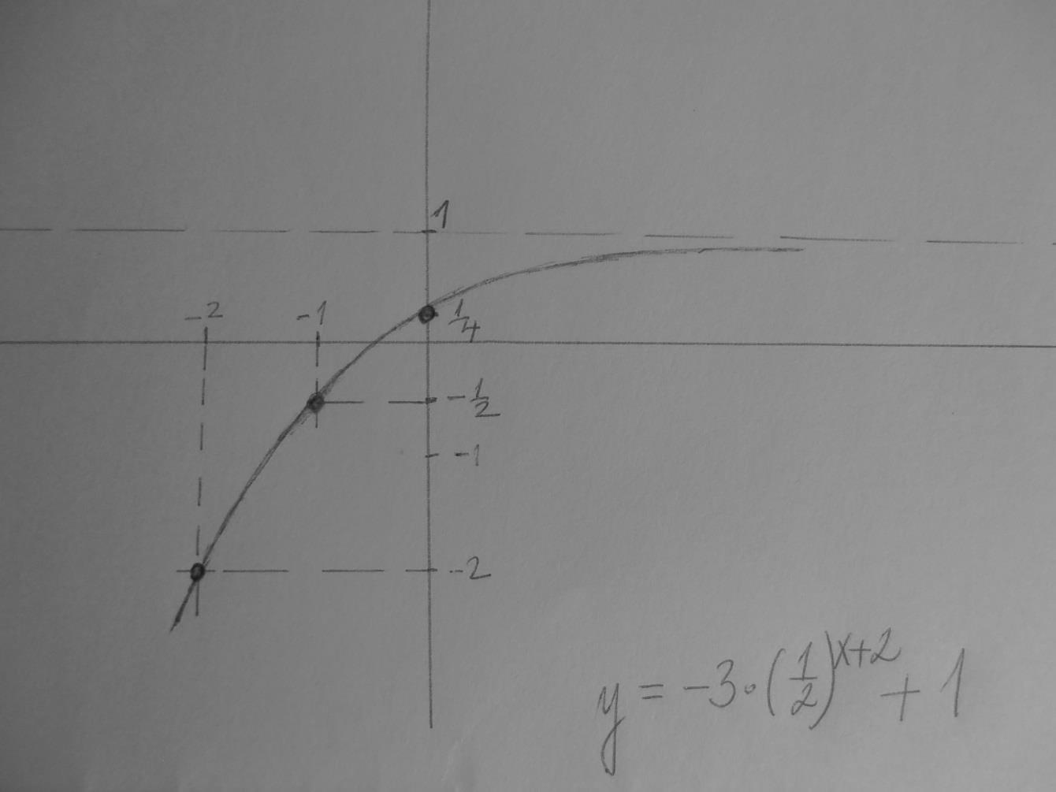
Riešenie
späť
koniec

Slide 7
Riešenie
späť
koniec

Slide 8
Pravidlá počítania s mocninami (vyznačte správne tvrdenie)
späť
ďalej
koniec

Slide 9
Exponenciálna rovnica
Rieš rovnice
Riešenie:
Riešenie:
Riešenie:
späť
ďalej
koniec

Slide 10
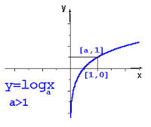
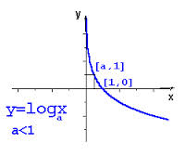
Logaritmická funkcia
Je definovaná ako inverzná funkcia k exponenciálnej funkcii.
Graf logaritmickej funkcie so základom väčším ako 1:
Graf logaritmickej funkcie so základom menším ako 1:
Log funkcia je prostá
Log funkcia je monotónna
Log funkcia je periodická
Nájdi nepravdivé tvrdenie:
Log funkcia je periodická
Def obor log funkcie sú kladné čísla
Je to:
späť
ďalej
koniec

Slide 11
základné vlastnosti logaritmov
Nech
Potom platí:
späť
ďalej
koniec

Slide 12
Logaritmy – úlohy na precvičenie
Logaritmická rovnica má neznámu v argumente logaritmickej funkcie
Výpočet a úprava logaritmických výrazov
Riešenie logaritmických rovníc
Logaritmus čísla x pri základe a je také číslo y, pre ktoré platí a^{y} = x. Určiť logaritmus čísla x pri základe a znamená nájsť také číslo y, ktorým treba umocniť základ, aby sme dostali číslo x.
späť
ďalej
koniec

Slide 13
K jednotlivým zadaniam priraď správne riešenia
-2
-2
1
5
1/3
1
5
1/3
Riešenie
späť
koniec

Slide 14
Rieš rovnice v obore reálnych čísel
16
16
1
500
0
1
500
0
Riešenie
späť
koniec

Slide 15
Zdroje:
www.priklady.com
www.google.com
J.Petáková, Matematika - Příprava k maturitě a k přijímacím zkouškám na vysoké školy, Spoločnost Prometheus, 2008
http://sk.wikipedia.org/wiki/Logaritmus
www.oskole.sk
www.priklady.eu
Vlastné poznámky
späť
ďalej
koniec

Slide 16
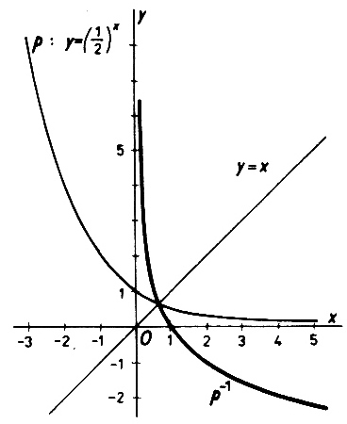
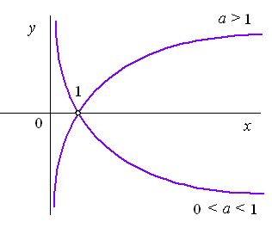
Ďakujem za pozornosť ☺
☺
RNDr. Eva Oravcová
Existuje len logaritmus kladného čísla
Gymnázium J.G.Tajovského
☺
Banská Bystrica
☺
Máj 2014
späť
koniec

